Slide 1


S4Plus-USTC
External Large Foundation Model: How to Efficiently Serve Trillions of Parameters for Online Ads Recommendation
ACM Web Conference (WWW) 2025

Slide 2
问题和背景
背景：在线广告推荐，主要任务是根据用户的兴趣和行为，精准地向用户展示最相关的广告，从而提高广告的点击率（Click-Through Rate, CTR）和转化率（Conversion Rate），同时提升用户体验。
现有研究的局限性：
忽视了工业级应用中的两大挑战：受限的训练和推理预算，以及大规模流式数据的动态分布变化。
以往研究多聚焦于模型性能提升，未充分考虑工业场景下的实际限制。

Slide 3
研究动机
两个挑战：
挑战一、受限制的模型训练和推理延迟
工业平台需在有限延迟内递归更新模型，并为每次请求评估大量广告的预测分数。
超出延迟会降低模型性能，损害用户体验。
挑战二、动态分布变化的大规模流式数据
广告系统具有动态性，新用户/广告不断加入，现有用户/广告将可能离开。
数据分布持续变化，多轮训练易过拟合; 这是工业与学术研究的主要差异。
应对一、外部蒸馏
广告推荐通常涉及多个服务模型，每个模型对应一种特定的服务或排名阶段。
基础模型（Foundation Model，FM）：理想的教师模型应与学生模型分开训练，即外部蒸馏；并且应具备1-to-N的特点，能够为多个学生模型（Vertical Model, VM）提供帮助。
应对二、迭代训练模型
模型需要递归训练以捕捉最新的分布变化。

Slide 4
ExFM：概述
核心思想：提出External Large Foundation Model（ExFM）框架，通过外部蒸馏和数据增强系统（DAS）控制训练/推理的计算成本，同时保持高性能。
框架组成：
外部蒸馏：教师模型（FM）与学生模型（VMs）分开训练，教师模型为多个学生模型提供监督，分摊构建成本。
数据增强系统（DAS）：负责记录FM的监督信息，并将其与VMs的训练数据合并。
辅助头（AH）和学生适配器（SA）：缓解因流式数据问题导致的FM与VMs之间的数据分布差异。

Slide 5
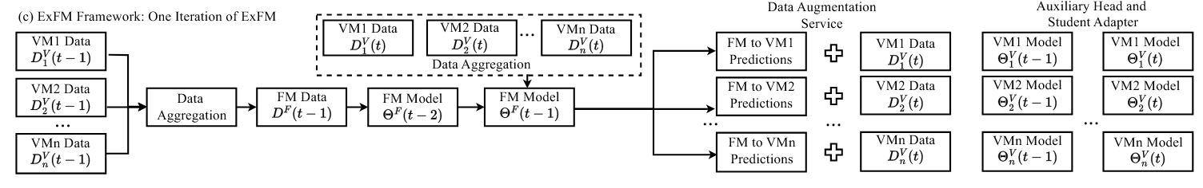




ExFM：概述
核心思想：提出External Large Foundation Model（ExFM）框架，通过外部蒸馏和数据增强系统（DAS）控制训练/推理的计算成本，同时保持高性能。
第 t 时刻的教师模型（FM）的训练数据
第 t 时刻的学生模型_i (VM_i)的训练数据
) 第 t 时刻的教师模型（FM）的模型参数
第 t 时刻的学生模型_i (VM_i)的模型参数

Slide 6
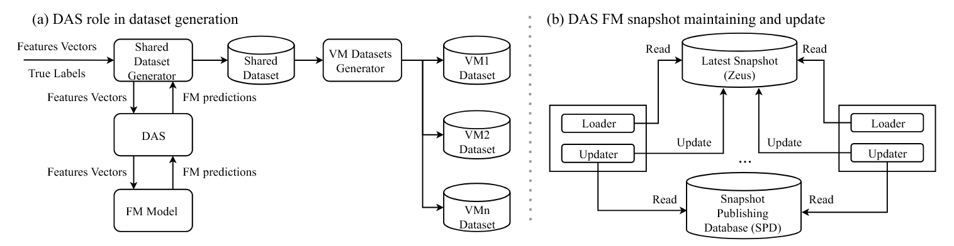
ExFM：数据增强系统（ Data Augmentation Service, DAS）
将VMs的特征和真实标签整合到共享数据集，调用FM进行推理，生成FM的预测结果。
VMs从共享数据集中选取各自的数据进行训练。
负责检测FM模型快照的更新，并在检测到新快照时进行切换，确保FM监督的高可用性。
(FM的预测结果、即伪标签会和真实标签一起用于训练VM)

Slide 7
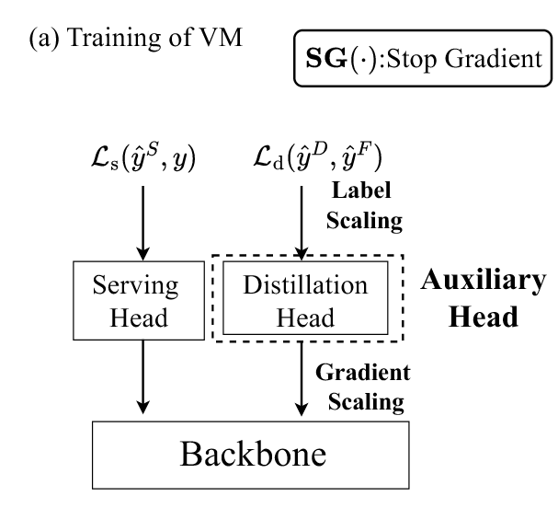



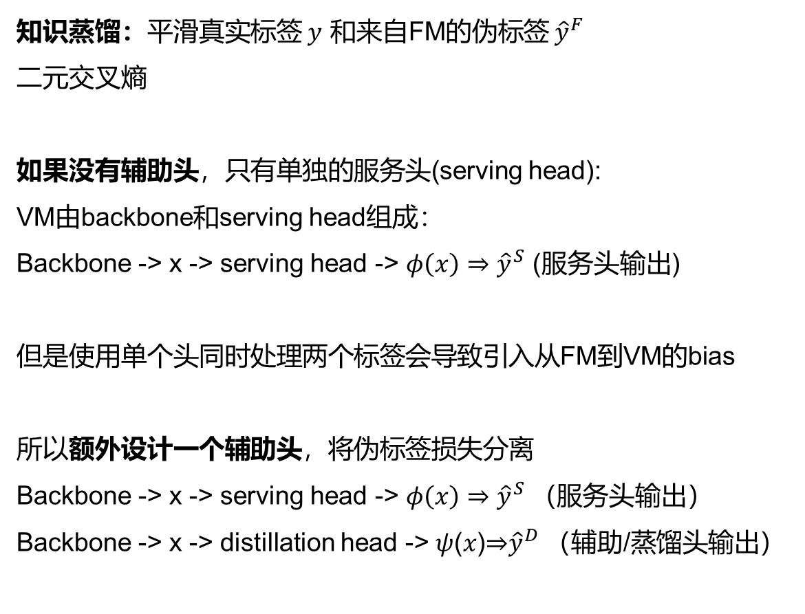
ExFM：辅助头（ Auxiliary Head，AH）
知识蒸馏：平滑真实标签 $y$ 和来自FM的伪标签 ${\hat{y}}^{F}$
二元交叉熵
如果没有辅助头，只有单独的服务头(serving head):
VM由backbone和serving head组成：
Backbone -> x -> serving head -> ${φ\left(x\right)⇒\hat{y}}^{S}$ (服务头输出)
但是使用单个头同时处理两个标签会导致引入从FM到VM的bias
所以额外设计一个辅助头，将伪标签损失分离
Backbone -> x -> serving head -> ${φ\left(x\right)⇒\hat{y}}^{S} （$服务头输出）
Backbone -> x -> distillation head -> $ψ$(𝑥)⇒${\hat{y}}^{D}$（辅助/蒸馏头输出）

Slide 8
ExFM：辅助头（ Auxiliary Head，AH）
在广告推荐系统中，大多数用户行为数据是负样本（如未点击），导致FM的伪标签大多接近于零。这种长尾分布使得蒸馏任务变得更加困难。
最终Loss

Slide 9
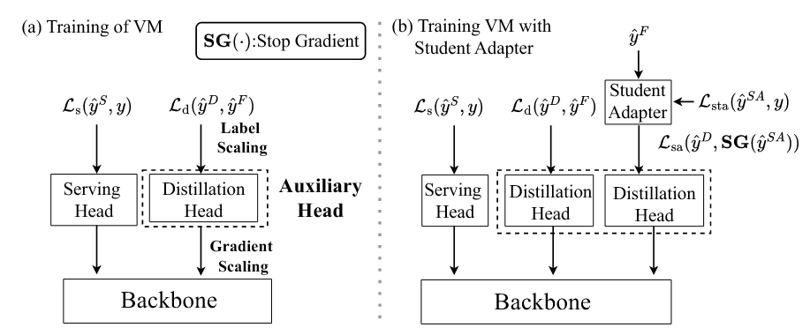




ExFM：学生适配器（ Student Adapter，SA）
为了进一步减轻来自 ${\hat{y}}^{F}$ 的偏差，添加了学生适配器SA，
使用损失 来更新SA的参数
再添加一个Distillation head, 使用 来更新
最终的loss为 +

Slide 10
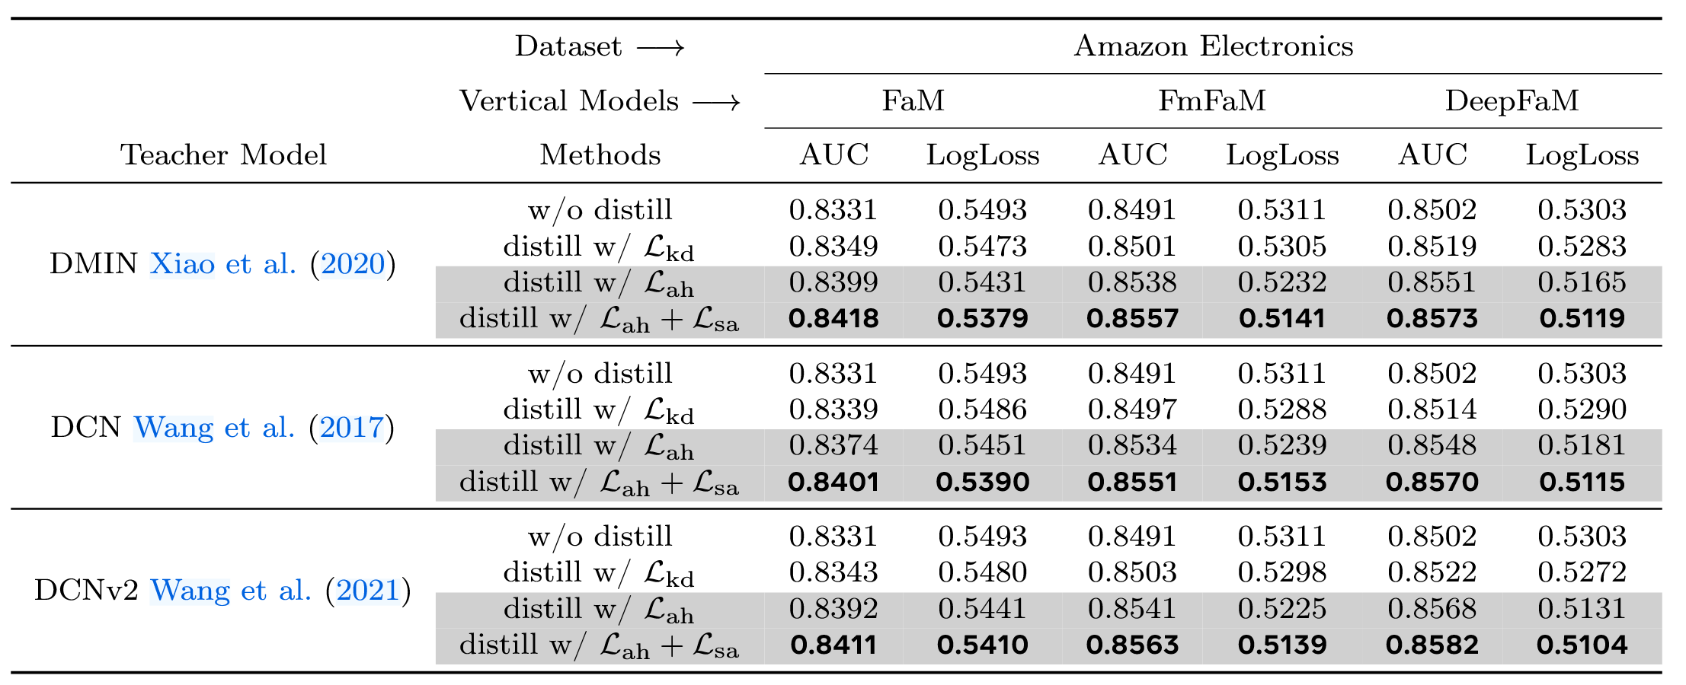
ExFM：实验效果
ExFM 在不同 FM/VM、AH/SA 和数据集选择下的性能。

